Slide 1
SD – M7PROG – Les 5
Laravel - Database

Slide 2
Index
Intro
Planning
Drie vragen
Database Laravel

Slide 3
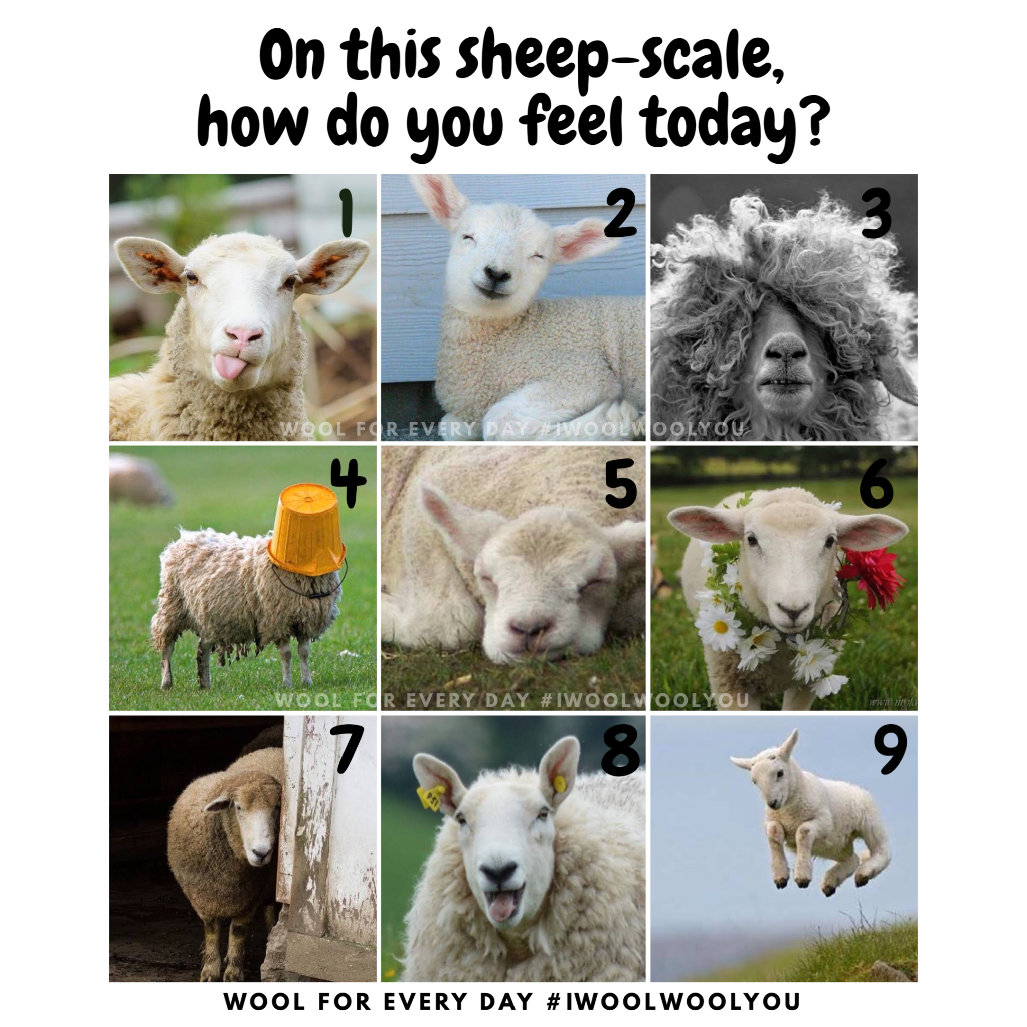
Notes:
Alle studenten geven om de beurt even aan hoe zij er vandaag bij zitten.

Slide 4
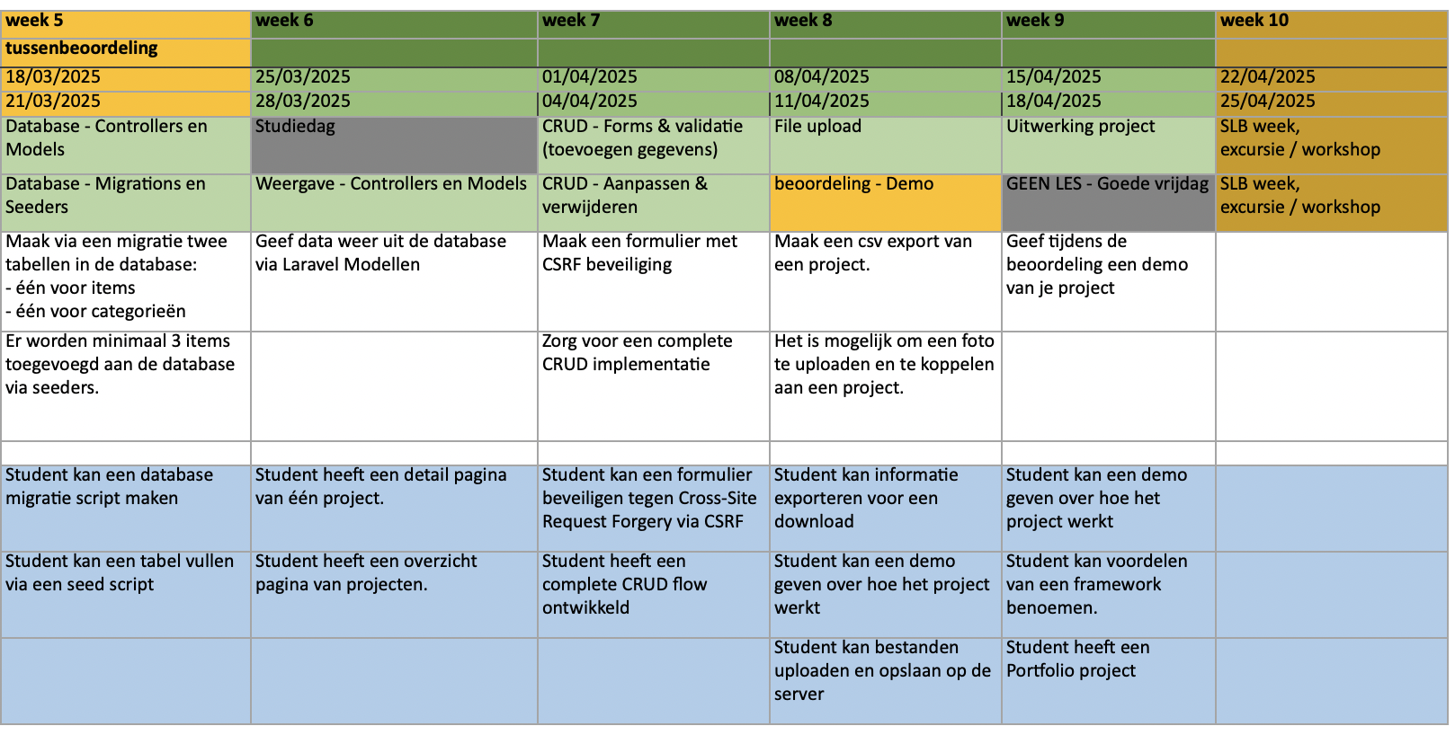
Planning
Notes:
Overzicht rest van de periode, wek

Slide 5
Vraag 1
Zou deze code kunnen werken?
<?php
var FRUIT = "peer"
echo 'mijn gekozen fruit is: $fruit';
Notes:
Var mag niet in php
Variabele begint met $
Regel afsluiten met ;
“ op regel 2 moet enkel zijn
Quotes op regel 3 moet dubbel zijn

Slide 6
Vraag 2
Welke velden mis ik in de database na de migratie?
Migration:
public function up(): void { Schema::create('projects', function (Blueprint $table) { $table->id(); $table->string('title'); $table->text('description')->nullable(); $table->timestamps(); }); }
Seeder:
DB::table('projects')->insert( [ 'title' => 'Er was eens een bericht', 'intro' => 'Dit bericht gaat over...', 'description' => 'Mijn omschrijving', ]);
Notes:
Je mist:
Intro in de migratie
Waarom geen ID in de seeder?
Waarom geen timestamps in de seeder?

Slide 7
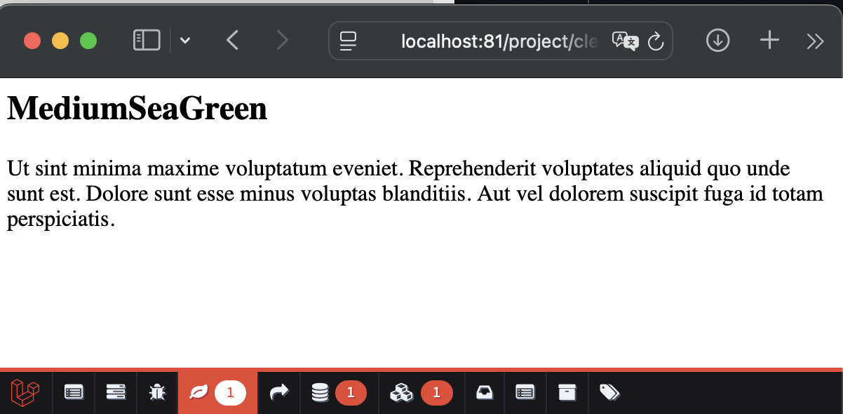
Vraag 3
Waarom zie ik geen header in mijn browser?
Item.blade.php
<div class="py-12 bg-pink-700-600"> <h2 class="font-bold">{{$project->title}}</h2> <p class="py-3"> {{$project->description}} </p> </div>
Notes:
Ik mis de <x-app-layout> tag
Waarom zie ik geen intro?

Slide 8
Simulise
https://ma.simulise.com/locate/assignment/cc2c1a32-6967-483a-a6eb-396d10d87854
Notes:
https://ma.simulise.com/school/assignment/plan/5f6227d9-96d9-4015-bbff-a8444204c6f6/view

